Slide 1
취업대비 코딩 테스트 실습 #1
2019.07
백지훈
jhbaik@moberan.com
이 문서는 나눔글꼴로 작성되었습니다. 설치하기

Slide 2
강의소개 #1
1.1 강의소개
강사소개
백지훈 인천대 컴퓨터공학(전자계산학) 95학번
현 모베란 대표이사 (http://www.moberan.com)
Email : jhbaik@moberan.com
강의
2019년 07월 01 ~ 12일 (2주 10일간)
10시~12시
취업대비 코딩 테스트 실습
목표
프로그래밍(코딩)이란
취업 코딩 면접 준비
면접관 입장에서의 코딩 면접
데이터구조
알고리즘
문제풀이
필요사항
C++ 문법

Slide 3
강의소개 #2
1.1 강의소개
10일 2시간 강의로 시도할 것
프로그래밍(코딩)이 무엇인지 인지하기
Git 소개 + GitHub 만들기
데이터 구조 알고리즘 소개
소개위주
나머진 스스로 채워야 함
C++ 코딩 테스트 연습 풀이 (혹은 원하는 언어로..)
프로그래머스 위주
GitHub 에 올리기
코딩 면접에 도움 될만한 것들 소개
Git설치 + GUI Tool(SourceTree) 설치
https://idevs-codelab.web.app/#/
https://git-scm.com/
https://www.youtube.com/watch?v=6001WBq91Tc
VC++ Community Edition 설치 –
https://visualstudio.microsoft.com/ko/vs/community/?rr=https%3A%2F%2Fwww.google.com%2F

Slide 4
Git설치 + GUI Tool(SourceTree) 설치
1.1 강의소개
Git설치 + GUI Tool(SourceTree) 설치
https://idevs-codelab.web.app/#/
- Git 스터디 코드랩 (설치/개념/설명 및 실습)
https://git-scm.com/
- Git 사이트
https://www.youtube.com/watch?v=6001WBq91Tc
- 윈도우에서 Git 설치 영상

Slide 5
VC++ Community Edition 설치
1.1 강의소개
IDE – 통합 개발 환경
다른 개발환경 사용시 원하는 환경 설치. (예 – java & eclipse or java & intellij)
https://visualstudio.microsoft.com/ko/vs/community

Slide 6
프로그래밍이란
하드웨어 (컴퓨터) 와 플랫폼(Windows, Linux, JVM… ) 위에서
누군가가 원하는것(요구사항)을 잘 관리하면서 (잇슈트래커 - JIRA / REDMINE)
프로그램 언어(C/C++, JAVA, C#, JS…) 와 라이브러리(표준함수, 플랫폼SDK, API 등등) 을 가지고
논리에 맞고 효율적으로 (데이터구조, 알고리즘)
누구나 알아보기 쉽고, 다루기 쉬고, 수정하기 쉽게 (소프트웨어 공학 – 아키텍쳐, 디자인패턴, 애자일 등등 )
협업하여 코드를 만들고, 만들어진 코드를 잘 관리하고 (SCM – SVN, GIT <GITHUB> )
배포하고 (CI – JENKINS)
유지하는 작업

Slide 7
프로그래밍을 잘 하기 위해 공부해야 할 중요/기본 지식
컴퓨터구조
프로그래밍 언어 - 문법 + 표준함수
자료구조
알고리즘
Database
Network - TCP/UDP, HTTP
Process vs Thread
Stream
Compress
UTF
MIME
Encode/Decode
API
System (Platform) - windows / linux / android / ios / web ...
개발 툴 IDE (Visual Studio, Visual Studio Code, Android Studio, Intellij, Eclipse...)
SCM (SVN, Git, GitHub... )
프레임웍
개발방법론
객체지향 프로그래밍 / 함수형 프로그래밍
디자인패턴 / 리팩토링 / SW 아키텍쳐링
병렬처리
분산처리
분석능력
문제해결능력
등등

Slide 8
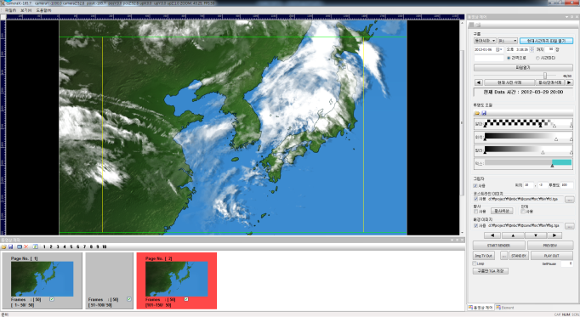
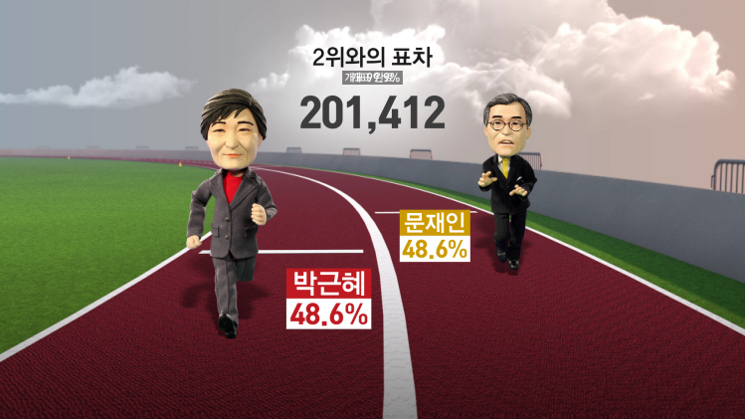
프로그래밍 예
Oracle Database
(ADO)
OPENGL
(GLEW)
방송 그래픽 프로그램
TCP Network
C++
Windows API/MFC
ETC…

Slide 9
프로그램이 실행되는 원리
실행파일 생성
소스
컴파일
(전처리포함)
링크
실행파일
(PE FILE)
실행
실행파일
로더
프로세스
실행

Slide 10
프로그램이 실행되는 원리
메모리
Stack
지역변수와 매개 변수가 저장된 곳. 이 영역에 할당된 변수는 함수 호출이 완료되면 사라진다는 특징을 지닌다. - 컴파일 타임 크기 결정
Heap
프로그램 실행중 동적으로 메모리가 할당되는곳.
프로그래머가 할당 및 해제를 해 줘야 한다.
Data segment
전역 변수와 정적(static) 변수가 할당된 곳. 프로그램 시작과 동시에 할당되고, 프로그램이 종료되어야만 메모리에서 소멸된다.
Code segment
(Text segment)
실제 소스코드의 이미지가 (기계어 코드)
메모리에 로드되었을때 해당되는 영역.

Slide 11
프로그램이 실행되는 원리
1.2 프로그램이 실행되는 원리
int function(int a, int b);
Int gc;
int main()
{
int* p = new int;
Static int sc;
int c;
c = function(1, 2);
}
int function(int a, int b)
{
a = a+b;
return a;
}
레지스터
Stack
Stack Pointer
Heap
Data segment
Code segment
(Text segment)
Instruction Pointer

Slide 12
프로그램이 실행되는 원리
1.2 프로그램이 실행되는 원리
_TEXT SEGMENT
_c$ = -8 ; size = 4
_main PROC ; COMDAT
; 9 : {
00000 55 push ebp
00001 8b ec mov ebp, esp
00003 81 ec cc 00 00
00 sub esp, 204 ; 000000ccH
00009 53 push ebx
0000a 56 push esi
0000b 57 push edi
0000c 8d bd 34 ff ff
ff lea edi, DWORD PTR [ebp-204]
00012 b9 33 00 00 00 mov ecx, 51 ; 00000033H
00017 b8 cc cc cc cc mov eax, -858993460 ; ccccccccH
0001c f3 ab rep stosd
; 10 : int c;
; 11 : c = function(1, 2);
0001e 6a 02 push 2
00020 6a 01 push 1
00022 e8 00 00 00 00 call ?function@@YAHHH@Z ; function
00027 83 c4 08 add esp, 8
0002a 89 45 f8 mov DWORD PTR _c$[ebp], eax
; 12 : }
0002d 33 c0 xor eax, eax
0002f 5f pop edi
00030 5e pop esi
00031 5b pop ebx
00032 81 c4 cc 00 00
00 add esp, 204 ; 000000ccH
00038 3b ec cmp ebp, esp
0003a e8 00 00 00 00 call __RTC_CheckEsp
0003f 8b e5 mov esp, ebp
00041 5d pop ebp
00042 c3 ret 0
_main ENDP
; Function compile flags: /Odtp /RTCsu /ZI
_TEXT ENDS
_TEXT SEGMENT
_a$ = 8 ; size = 4
_b$ = 12 ; size = 4
?function@@YAHHH@Z PROC ; function, COMDAT
; 16 : {
00000 55 push ebp
00001 8b ec mov ebp, esp
00003 81 ec c0 00 00
00 sub esp, 192 ; 000000c0H
00009 53 push ebx
0000a 56 push esi
0000b 57 push edi
0000c 8d bd 40 ff ff
ff lea edi, DWORD PTR [ebp-192]
00012 b9 30 00 00 00 mov ecx, 48 ; 00000030H
00017 b8 cc cc cc cc mov eax, -858993460 ; ccccccccH
0001c f3 ab rep stosd
; 17 : a = a+b;
0001e 8b 45 08 mov eax, DWORD PTR _a$[ebp]
00021 03 45 0c add eax, DWORD PTR _b$[ebp]
00024 89 45 08 mov DWORD PTR _a$[ebp], eax
; 18 : return a;
00027 8b 45 08 mov eax, DWORD PTR _a$[ebp]
; 19 : }
0002a 5f pop edi
0002b 5e pop esi
0002c 5b pop ebx
0002d 8b e5 mov esp, ebp
0002f 5d pop ebp
00030 c3 ret 0
?function@@YAHHH@Z ENDP ; function
_TEXT ENDS

Slide 13
코딩면접 타입
기술면접
코딩을 포함한 프로그래밍에 대한 전반적인 기술 에 대한 문답형식의 면접
지식을 포함한 열정, 커뮤니케이션 능력 판단.
코딩면접(코딩인터뷰)
종이나 화이트보드에 코딩을 하는식의 면접
지식을 포함한 열정, 커뮤니케이션 능력 판단.
기술면접보다는 코딩능력에 비중을 두어 확인함.
Pseudocode 형태 가능
부분점수 가능
코딩테스트
온라인 코딩 테스트, 온사이트 코딩 테스트
빠른 시간에 문제파악, 조건/제약 정의, 해결방법 도출
완벽한 코드 필요
코드를 다 작성해도 테스트 케이스 통과 못하면 안됨.
예외처리 중요

Slide 14
기술면접을 위한 팁
기본지식
언어
데이터구조 알고리즘
네트워크
데이터베이스
소프트웨어공학
트랜드
AI – 딥러닝
블록체인
클라우드
지원회사분석
지원회사에 대한 사전지식 조사
서비스 분석해서 필요한 기술 / 적용하고 싶은 기술 제안.
기술면접은 솔직해야하고 열정적이여야 한다.
떨어뜨리려고 기술면접을 하는것이 아니다.
모르는것은 마이너스가 아니다.
몰라도 빨리 이해할 수 있는걸 보여주면 된다.
모르는것을 아는척 하는것은 마이너스
본인이 하지 않은것을 한것처럼 하는것은 마이너스
열정이 없는것처럼 느끼게 하는것은 마이너스

Slide 15

그외
오픈소스나 인턴으로 프로젝트 참여.
소프트웨어 경진대회 / ACM-ICPC 참여.
대외적인 활동
구글의 GDG 나 GDE
MS의 MVP
대내적인 활동
앱센터나 개발동아리 활동
개발 블로그 운영
GitHub 운영

Slide 16
그외
인천 데브
https://incheon.devs.co.kr/
GDG송도
https://www.meetup.com/ko-KR/GDG-SongDo/
CivicHackers
https://discord.gg/vC6SxhF

Slide 17
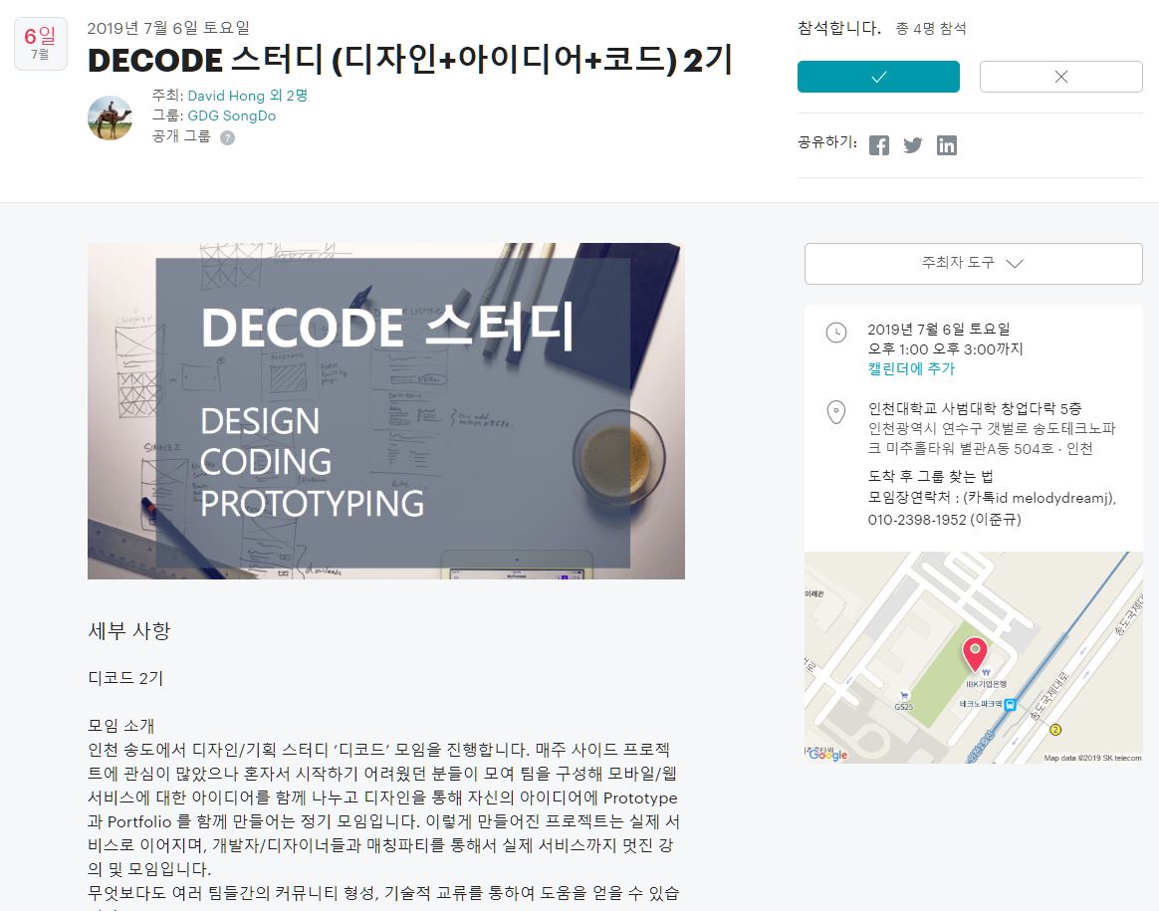
https://www.meetup.com/ko-KR/GDG-SongDo/events/262726909/

Slide 18
코딩테스트
알고리즘
문제해결능력
많은 문제 케이스 스터디 필요
국내사이트
https://www.algorithmlabs.co.kr/ - 알고리즘랩스
https://programmers.co.kr/ - 프로그래머스
https://www.oncoder.com/company/ - 온코더
http://codingdojang.com/ - 코딩도장
https://www.acmicpc.net/ - 백준
국외사이트
https://www.codewars.com/ - 코드워즈
https://www.codechef.com/ - 코드쉐프
https://www.interviewcake.com/ - 인터뷰케이크
https://projecteuler.net/about - 프로젝트오일러
https://leetcode.com/ - 리트코드

Slide 19
기타 레퍼런스
책
알고리즘 문제 해결 전략 세트 - http://www.kyobobook.co.kr/product/detailViewKor.laf?barcode=9788966260546
코딩 인터뷰 완전 분석 - http://www.kyobobook.co.kr/product/detailViewKor.laf?ejkGb=KOR&mallGb=KOR&barcode=9788966263080&orderClick=LAG&Kc=
알고리즘 트레이닝 - http://www.kyobobook.co.kr/product/detailViewKor.laf?ejkGb=KOR&mallGb=KOR&barcode=9788966264001&orderClick=LEA&Kc=
온라인 강의
https://www.inflearn.com/course/%EC%BD%94%EB%94%A9-%EC%9D%B8%ED%84%B0%EB%B7%B0/
https://www.digitalculture.or.kr/koi/StudyOnline.do

Slide 20
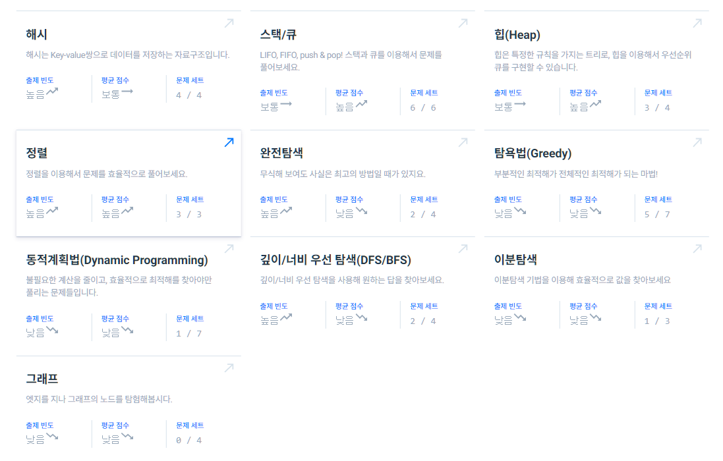
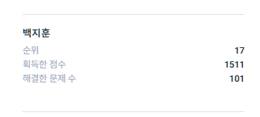

Slide 21
알고리즘 복잡도에 대해서
시간복잡도
수행시간에 대한 평가
영향을 가장 많이 주는 항목 기준으로 산출
공간복잡도
메모리 사용량에 대한 평가
일반적으로 시간복잡도와 공간복잡도는 반비례 경향
Big-O Notation

Slide 22
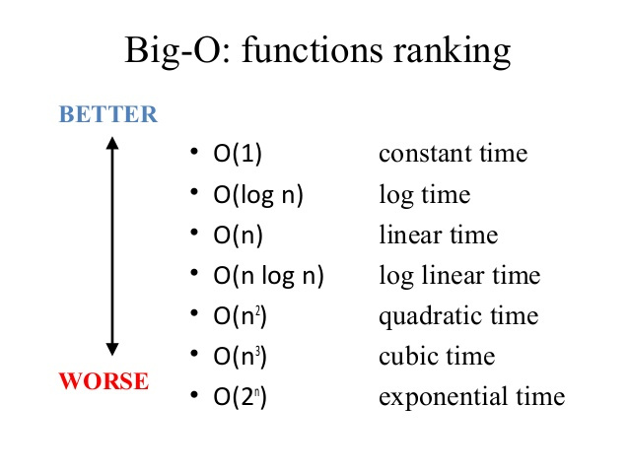
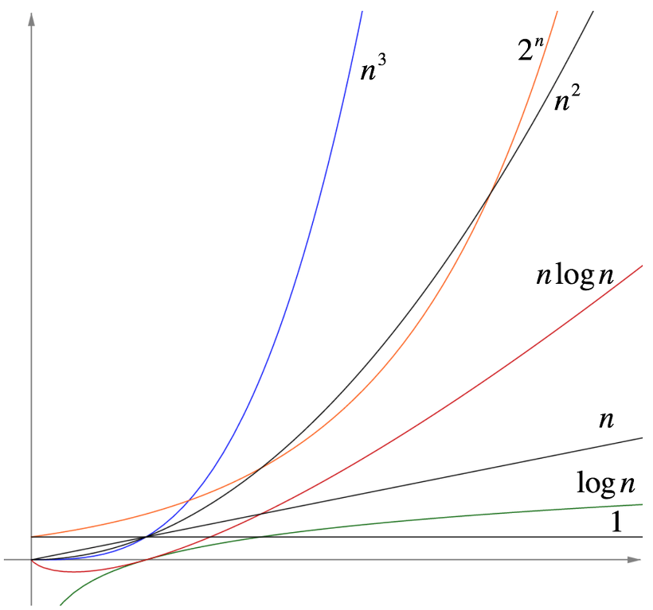
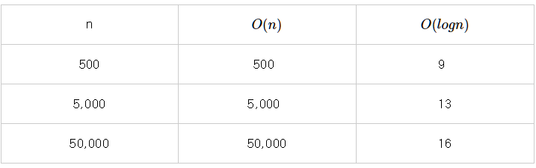
알고리즘 복잡도에 대해서

Slide 23
자료구조
배열
연속된 메모리
Vector
Array
링크트리스트
다음 노드를 찾을 수 있는 포인터를 가짐.
이전 노드 (더블링크트), 혹은 여러노드 (Tree, Graph) 포인터를 가지도록 확장.
List
스택
LIFO (Last In First Out) 후입선출
큐
FIFO (First In First Out) 선입선출
트리
BST (바이너리 서치 트리)
레드-블랙 트리
Map (TreeMap)
정렬됨.
Hashtable
해쉬함수 필요, 해쉬충돌 전략 필요
HashMap
정렬되지 않음.

Slide 24
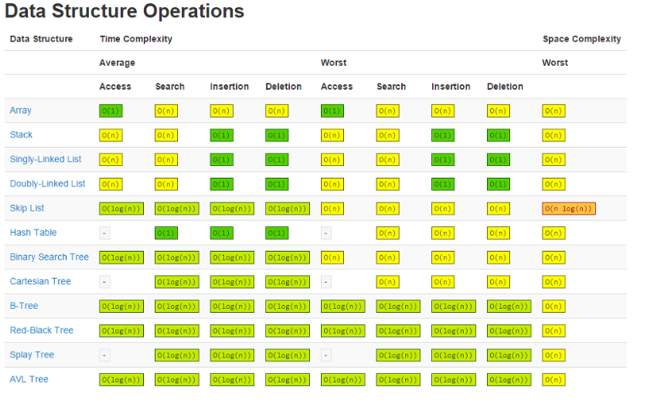
자료구조의 시간복잡도

Slide 25
정렬과 탐색
Binary search tree
Red-Black Tree
DFS (Depth First Search)
BFS (Breadth First Search)
bubble sort
selection sort
insertion sort
merge sort
quick sort
Heap sort
Bucket sort – O(n+k)
Radix sort – O(nk)

Slide 26
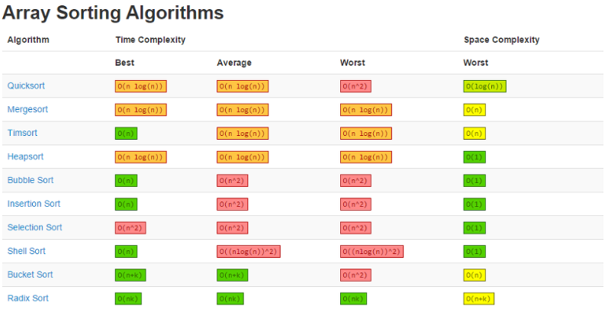
정렬의 시간복잡도

Slide 27
기타
비트연산
문자열 뒤집기/단어수찾기
최단경로검색 - 다익스트라 알고리즘
순열 알고리즘
하노이타워
피보나치
개미수열

Slide 28
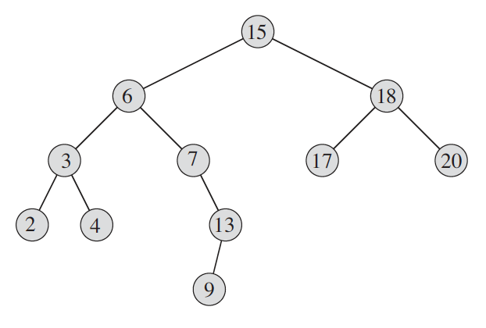
사례탐구
이진 탐색 트리 에서 중위순회를 하는 반복자(iterator)를 만드는데 필요한 next 함수 작성.
Node* next(Node* node) {
if (node == NULL) return NULL;
if (node->right != NULL) {
return findMinimum(node->right);
}
else {
Node* parent = node->parent;
while (parent != NULL && parent->value < node->value)
parent = parent->parent;
return parent;
}
}

Slide 29
사례탐구
Node* next(Node* node) {
if (node == NULL) return NULL;
if (node->right != NULL) {
return findMinimum(node->right);
}
else {
Node* parent = node->parent;
while (parent != NULL && parent->right == node) {
node = parent;
parent = parent->parent;
}
return parent;
}
}

Slide 30
문제.
1. 아스키 문자열을 입력받아 뒤집어 리턴하는 함수 작성
2. 두개의 정수값을 입력받아 서로 값을 바꾸는 swap 함수 작성

Slide 31
#include "pch.h"
#include <iostream>
#include <string>
#include <algorithm>
using namespace std;
string reverseStr(string input) {
std::reverse(input.begin(), input.end());
return input;
}
char* strReverse(char* input) {
char *ret = input;
char *left = input;
while (*input++);
char tmp;
input = input - 2;
while (left < input) {
tmp = *left;
*left++ = *input;
*input-- = tmp;
}
return ret;
}
int main()
{
string input = "Hello world!";
std::cout << input << endl;
string output = reverseStr(input);
std::cout << input << ", " << output << endl;
char input2[] = "www.moberan.com";
std::cout << input2 << endl;
char* output2 = strReverse(input2);
std::cout << input2 << ", " << output2 << endl;
std::cout << endl;
}

Slide 32
#include "pch.h"
#include <iostream>
#include <string>
#include <algorithm>
using namespace std;
void swap1(int& a, int& b) {
int tmp = a;
a = b;
b = tmp;
}
void swap2(int* a, int* b) {
int tmp = *a;
*a = *b;
*b = tmp;
}
int main()
{
int a = 10;
int b = 20;
std::cout << a << ", " << b << endl;
std::swap(a, b);
std::cout << a << ", " << b << endl;
swap1(a, b);
std::cout << a << ", " << b << endl;
swap2(&a, &b);
std::cout << a << ", " << b << endl;
}

Slide 33
감사합니다
강의자료
https://github.com/zoops/201907-inu
이 문서는 나눔글꼴로 작성되었습니다. 설치하기

